Slide 1
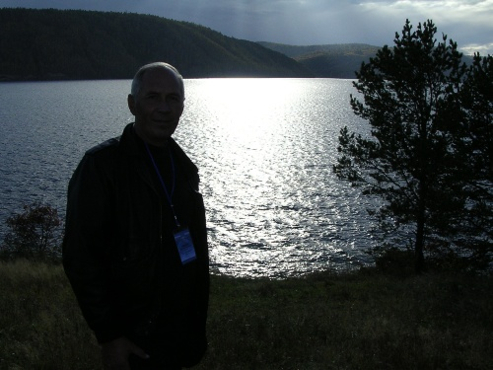
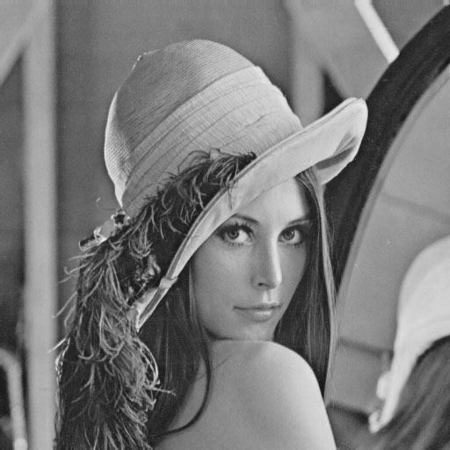
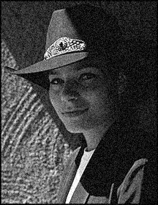
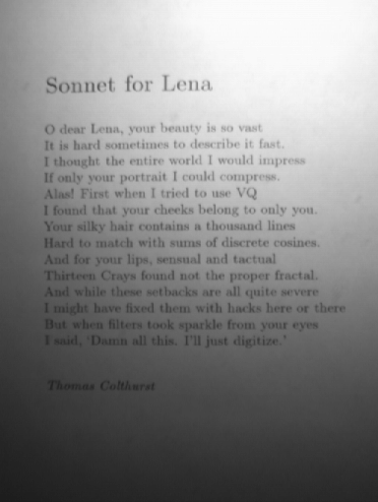
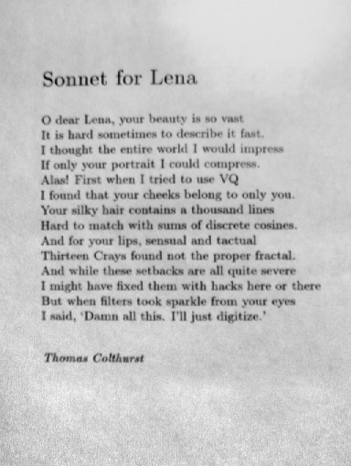
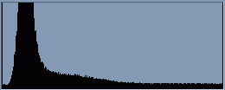

Обработка изображений

Slide 2

Общая информация
Этот курс подготовлен и читается при поддержке
Страница курса
http://courses.graphicon.ru/main/vision

Slide 3
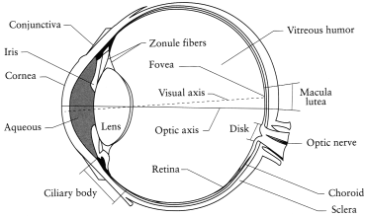

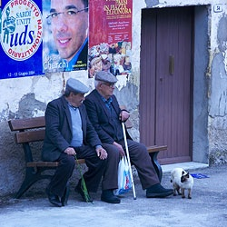
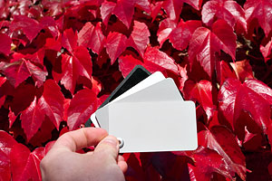
На предыдущей лекции
Камера-обскура
  Фотоаппарат, глаз
Цвет
  Психологическое свойство человека
  Свет описывается спектром
Сетчатка глаза
  Колбочки 3х видов
  Трихроматическая теория
  3 канала для пиксель
Адаптация зрения
  Цветовой баланс, «баланс белого»
  Серые карточки, «серый мир»
M
L
Power
S
Wavelength

Slide 4
Обработка изображений
Семейство методов и задач, где входной и выходной информацией являются изображения.
Примеры :
  Устранение шума в изображениях
  Улучшение качества изображения
  Усиления полезной и подавления нежелательной (в контексте конкретной задачи) информации
Notes:
Формальное определение.

Slide 5
Обработка изображений
Зачем обрабатывать?
  Улучшение изображения для восприятия человеком
    цель – чтобы стало «лучше» с субъективной точки зрения человека
  Улучшение изображения для восприятия компьютером
    цель – упрощение последующего распознавания
  Развлечение (спецэффекты)
    цель – получить эстетическое удовольствие от красивого эффекта

Slide 6
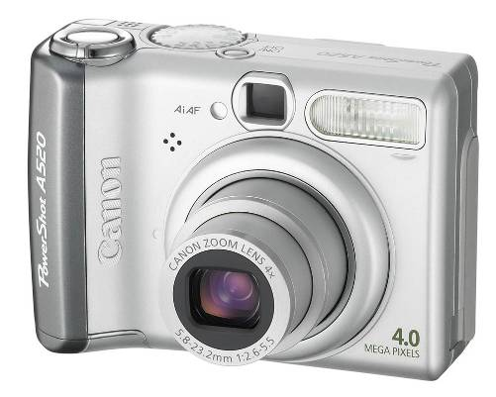
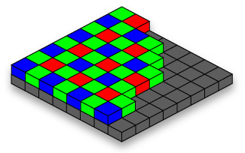
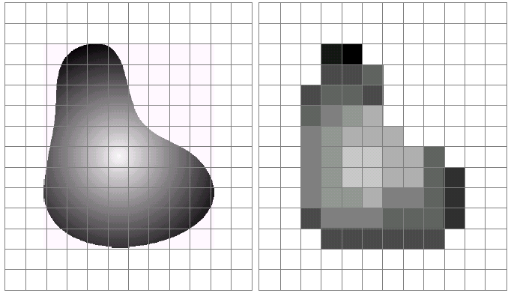
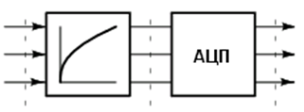
Цифровое изображение
Вспоминаем процесс получения цифрового изображения…

Slide 7

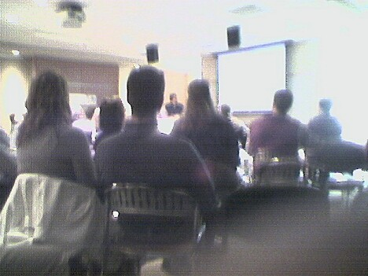
Почему оно может получиться плохо?
Ограниченный диапазона чувствительности датчика
“Плохой” функции передачи датчика

Slide 8
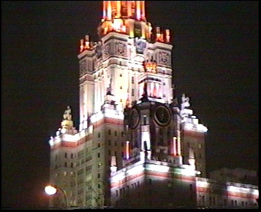
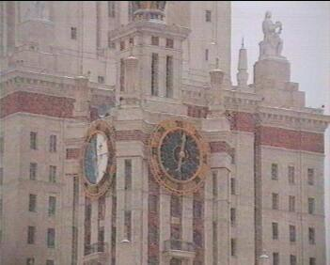
Что такое гистограмма?
Гистограмма – это график распределения яркостей на изображении. На горизонтальной оси - шкала яркостей тонов от белого до черного, на вертикальной оси - число пикселей заданной яркости.
0
255
0
255

Slide 9
Изменение контраста изображения
Что может не устраивать в полученном изображении:
Узкий или смещенный диапазон яркостей пикселей
(тусклое или «пересвеченое» изображение)
Концентрация яркостей вокруг определенных значений,
неравномерное заполнение диапазона яркостей
(узкий диапазон - тусклое изображение)
Коррекция - к изображению применяется преобразование
яркостей, компенсирующий нежелательный эффект:
y – яркость пикселя на исходном изображении,
x – яркость пикселя после коррекции.
Notes:
Объяснить толком про нелинейность, убрать дубль

Slide 10

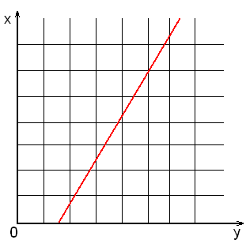
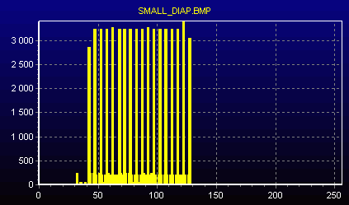
Линейная коррекция
Компенсация узкого диапазона яркостей – линейное растяжение:
График функции f ⁻¹(y)

Slide 11

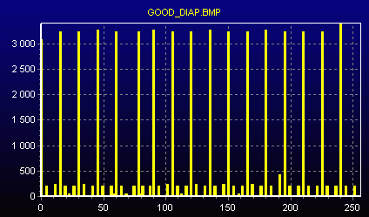
Линейная коррекция
Компенсация узкого диапазона яркостей – линейное растяжение:

Slide 12
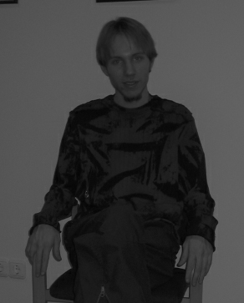
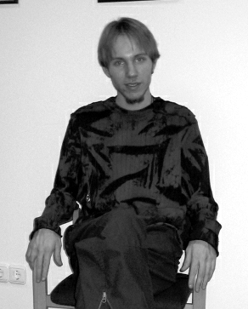
Линейная коррекция
Линейное растяжение – «как AutoContrast в Photoshop»

Slide 13
Линейная коррекция
Линейная коррекция помогает не всегда!

Slide 14
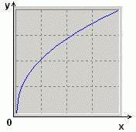
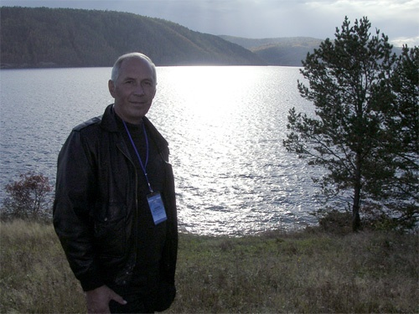
Нелинейная коррекция
x
y
График функции f ⁻¹(y)

Slide 15
Нелинейная коррекция
Нелинейная компенсация недостаточной контрастности
Часто применяемые функции:
Гамма-коррекция
  Изначальная цель – коррекция для правильного
  отображения на мониторе.
Логарифмическая
  Цель – сжатие динамического диапазона при визуализации
  данных

Slide 16
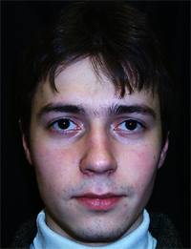
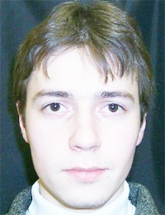
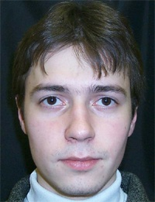
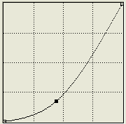
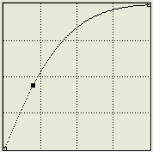
Гамма-коррекция
Графики функции f ⁻¹(y)

Slide 17
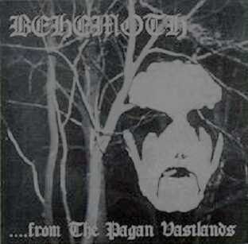
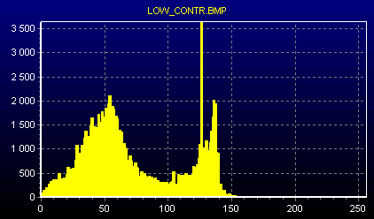
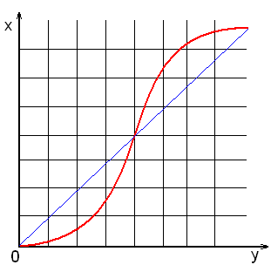
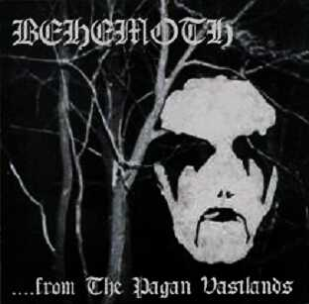
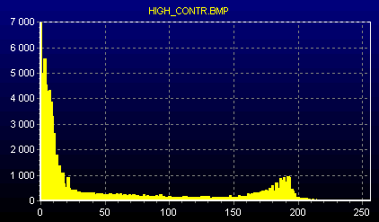
Нелинейная коррекция
График функции f ⁻¹(y)

Slide 18
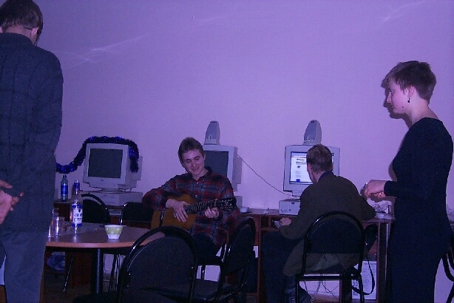
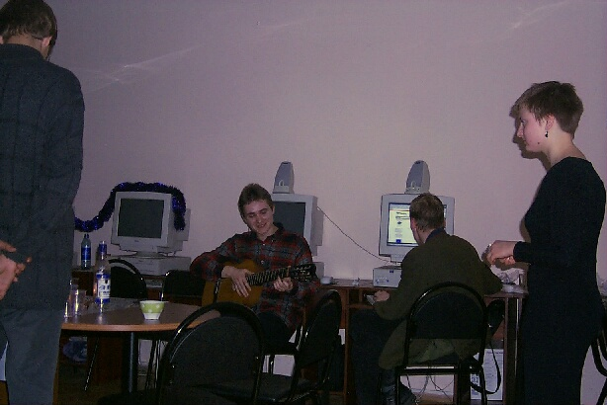
Цветовая коррекция
Изменение цветового баланса
  Компенсация:
    Неверного цветовосприятия камеры
    Цветного освещения
Ряд алгоритмов рассмотрели на предыдущей лекции

Slide 19
Цветовая коррекция изображений
Растяжение контрастности (“autolevels”)
  Идея – растянуть интенсивности по каждому из каналов на весь диапазон;
Метод:
  Найти минимум, максимум по каждому из каналов:
  Преобразовать интенсивности:

Slide 20
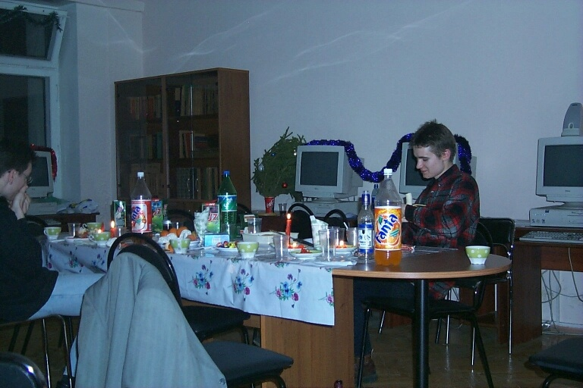
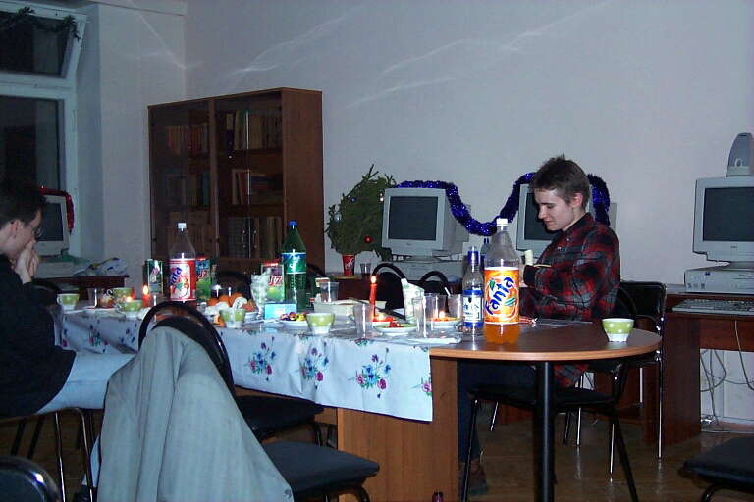
Растяжение контрастности

Slide 21
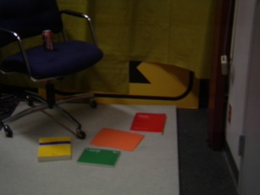
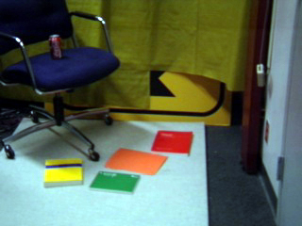
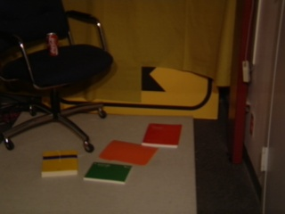
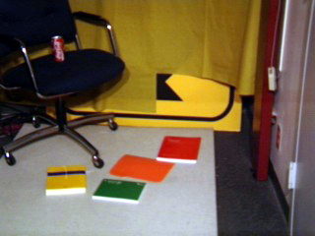
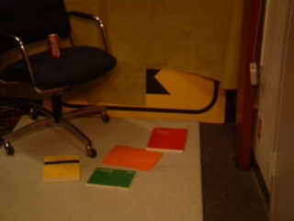
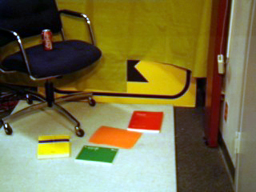
Растяжение контрастности

Slide 22
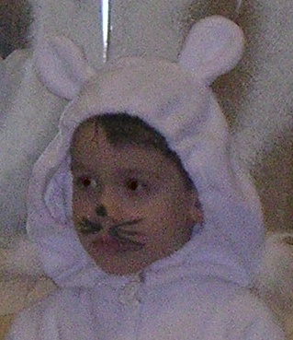
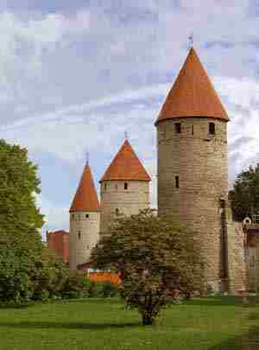
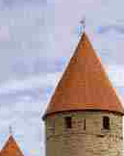
Шумоподавление
  Причины возникновения шума:
    Несовершенство измерительных приборов
    Хранение и передача изображений с потерей данных
Шум фотоаппарата
Сильное сжатие JPEG

Slide 23
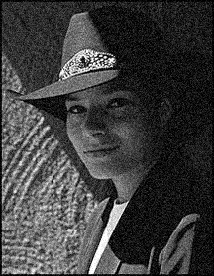

Цель: подавление шума
Пусть дана камера и статичная сцена, требуется подавить шум.
Простейший вариант: усреднить несколько кадров
Source: S. Seitz
Notes:
Answer: take lots of images, average them

Slide 24

Усреднение
Заменим каждый пиксель взвешенным средним по окрестности
Веса обозначаются как ядро фильтра
Веса для усреднения задаются так:
1
1
1
1
1
1
1
1
1
“box filter”
Source: D. Lowe

Slide 25


Определение свертки
Пусть f – изображение, g -ядро. Свертка изображения f с помощью g обозначается как f * g.
f
Соглашение: ядро “перевернуто”
MATLAB: conv2 vs. filter2 (also imfilter)
Source: F. Durand

Slide 26
Основные свойства
Линейность: filter(f₁ + f₂ ) = filter(f₁) + filter(f₂)
Инвариантность к сдвигу: не зависит от сдвига пиксела: filter(shift(f)) = shift(filter(f))
Теория: любой линейный оператор, инвариантный к сдвигу, может быть записан в виде свертки
Slide by S. Lazebnik

Slide 27
Свойства
Коммутативность: a * b = b * a
  Нет никакой разницы между изображением и ядром фильтра
Ассоциативность: a * (b * c) = (a * b) * c
  Последовательное применение фильтров: (((a * b₁) * b₂) * b₃)
  Эквивалентно применению такого фильтра: a * (b₁ * b₂ * b₃)
Дистрибутивность по сложению:
a * (b + c) = (a * b) + (a * c)
Домножение на скаляр можно вынести за скобки: ka * b = a * kb = k (a * b)
Единица: e = […, 0, 0, 1, 0, 0, …],
a * e = a
Slide by S. Lazebnik

Slide 28
Детали реализации
Размер результирующего изображения?
MATLAB: filter2(g, f, shape)
  shape = ‘full’: output size is sum of sizes of f and g
  shape = ‘same’: output size is same as f
  shape = ‘valid’: output size is difference of sizes of f and g
full
same
valid
g
g
g
g
f
f
f
g
g
g
g
g
g
g
g
Slide by S. Lazebnik

Slide 29
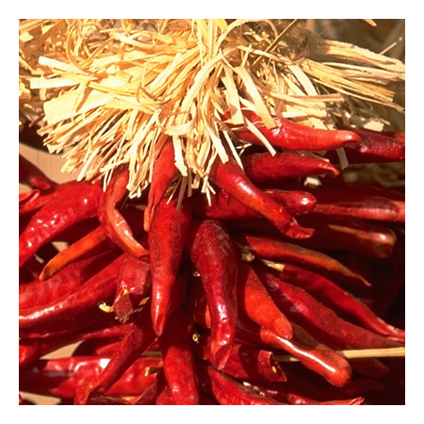
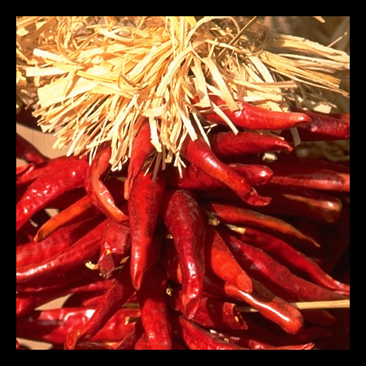
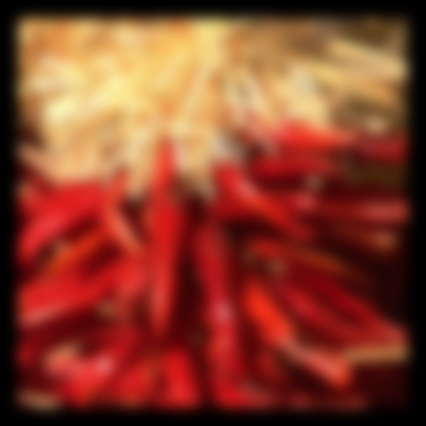










Детали реализации
Как происходит фильтрация по краям?
  Окно фильтра выходит за границы изображения
  Необходимо экстраполировать изображение
  Варианты:
    clip filter (black)
    wrap around
    copy edge
    reflect across edge
Source: S. Marschner

Slide 30

Простейшие фильтры
0
0
0
?
0
1
0
0
0
0
Original
Source: D. Lowe

Slide 31
Простейшие фильтры
0
0
0
0
1
0
0
0
0
Original
Filtered
(no change)
Source: D. Lowe

Slide 32
Простейшие фильтры
0
0
0
?
0
0
1
0
0
0
Original
Source: D. Lowe

Slide 33
Простейшие фильтры
0
0
0
0
0
1
0
0
0
Original
Shifted left
By 1 pixel
Source: D. Lowe

Slide 34
Простейшие фильтры
1
1
1
?
1
1
1
1
1
1
Original
Source: D. Lowe

Slide 35

Простейшие фильтры
1
1
1
1
1
1
1
1
1
Original
Blur (with a
box filter)
Source: D. Lowe

Slide 36


Сглаживание с box-фильтром
Результат сглаживание с помощью усреднения отличается от разфокусированного изображения
Точка света, наблюдаемая с расфокусированного объектива, выглядит как кружок света, а усреднение дает квадратик
Source: D. Forsyth
Notes:
I always walk through the argument on the left rather carefully; it gives some insight into the
significance of impulse responses or point spread functions.

Slide 37
Сглаживание
Точка света, наблюдаемая с расфокусированного объектива, выглядит как кружок света, а усреднение дает квадратик
Другой способ: взвешивает вклад пикселей по окрестности с учетом близости к центру:
“fuzzy blob”
Slide by S. Lazebnik
Notes:
I always walk through the argument on the left rather carefully; it gives some insight into the
significance of impulse responses or point spread functions.

Slide 38


Point Spread Function (PSF)
Point spread function (PSF) – отклик оптической системы на точечный источник света (объект)

Slide 39


Ядро фильтра гаусса
0.003 0.013 0.022 0.013 0.003
0.013 0.059 0.097 0.059 0.013
0.022 0.097 0.159 0.097 0.022
0.013 0.059 0.097 0.059 0.013
0.003 0.013 0.022 0.013 0.003
5 x 5, σ = 1
Source: C. Rasmussen

Slide 40
Выбор размера ядра
Размер ядра дискретного фильтра ограничен
Source: K. Grauman

Slide 41
Выбор размера ядра
Эмпирика: полуразмер фильтра равен 3σ
Slide by S. Lazebnik

Slide 42

Сглаживание фильтром гаусса

Slide 43

Сравнение
Slide by S. Lazebnik

Slide 44
Свойства фильтра Гаусса
Свертка с сами собой дает тоже фильтр гаусса
  Сглаживание несколько раз фильтром с маленьким ядром дает результат, аналогичный свертке с большим ядром
  Свертка 2 раза с фильтром радиуса σ дает тот же результат, что с фильтром радиуса σ√2
Source: K. Grauman
Notes:
Linear vs. quadratic in mask size

Slide 45



Маленькая экскурсия к Фурье
+
Низкие частоты
Высокие частоты
Notes:
Сказать чуть-чуть про фурье – объяснить почему гаусс лучше, пример

Slide 46



Фильтр Гаусса (gaussian blurring)
Результат свертки фильтром гаусса и усреднения
Исходное изображение
Фильтр Гаусса с
Sigma = 4
Усреднение по 49 пикселям (7x7)
Важное свойство фильтра Гаусса – он по сути является
фильтром низких частот.
Notes:
Сказать чуть-чуть про фурье – объяснить почему гаусс лучше, пример

Slide 47

Сепарабельность
Сепарабельное ядро
  Раскладывается в произведение двух одномерных фильтром гаусса
Source: D. Lowe

Slide 48



Пример
2D свертка
Фильтр раскладывается
в произведение двух 1D
фильтров:
Свертка по строкам:
*
=
Затем свертка по столбцу:
*
=
Source: K. Grauman

Slide 49
Сепарабельность
Почему сепарабельность полезна на практике?
Slide by S. Lazebnik

Slide 50
Виды шума
Соль и перец: случайные черные и белые пиксели
Импульсный: случайные белые пиксели
Гауссов: колебания яркости, распределенные по нормальному закону
Source: S. Seitz
Notes:
Salt and pepper and impulse noise can be due to transmission errors (e.g., from deep space probe), dead CCD pixels, specks on lens

Slide 51

Гауссов шум
Мат.модель: сумма множества независимых факторов
Подходит при маленьких дисперсиях
Предположения: независимость, нулевое матожидание
Source: M. Hebert

Slide 52


Подавление гауссова шума
Сглаживание фильтрами большого радиуса подавляет шум, но размывает изображение
Slide by S. Lazebnik

Slide 53

Подавление шума «соль и перец»
3x3
5x5
7x7
Чем результат плох?
Slide by S. Lazebnik

Slide 54

Медианный фильтр
Выбор медианы из выборки пикселей по окрестности данного
Является ли фильтр линейным?
Source: K. Grauman
Notes:
Better at salt’n’pepper noise
Not convolution: try a region with 1’s and a 2, and then 1’s and a 3

Slide 55

Медианный фильтр
В чем преимущество медианного фильтра перед фильтром гаусса?
  Устойчивость к выбросам (outliers)
Source: K. Grauman

Slide 56

Медианный фильтр
Salt-and-pepper noise
Median filtered
MATLAB: medfilt2(image, [h w])
Source: M. Hebert

Slide 57

Медианный фильтр
Результат применения медианного фильтра с радиусом в 7 пикселей к изображению с шумом и артефактами в виде тонких светлых окружностей.
Notes:
57
Недостаток размытия – размывает границы – медианный ему альтернатива

Slide 58

Сравнение фильтров
3x3
5x5
7x7
Гауссов
Медианный
Slide by S. Lazebnik

Slide 59




Повышение резкости
Что теряется при сглаживании?
–
=
original
smoothed (5x5)
detail
Добавим дополнительно высокие частоты:
+ α
=
original
detail
sharpened
Slide by S. Lazebnik

Slide 60



Фильтр Unsharp
изображение
сглаженное
изображение
Единичный
Фильтр
Единичный фильтр
Гауссов
Лапласиан гауссиана
Slide by S. Lazebnik
Notes:
f + a(f - f * g) = (1+a)f-af*g = f*((1+a)e-g)

Slide 61


Пример
Ядро свертки

Slide 62
Компенсация разности освещения
Пример

Slide 63



Компенсация разности освещения
Идея:
Формирование изображения:
Плавные изменения яркости относятся к освещению,
резкие - к объектам.
объект
освещение
Изображение
освещенного
объекта

Slide 64


Выравнивание освещения
Алгоритм Single scale retinex (SSR)
  Получить приближенное изображение освещения путем низочастотной фильтрации
  Восстановить изображение по формуле

Slide 65

Обрезание по порогу

Slide 66

Выравнивание освещения
Пример

Slide 67

Компенсация разности освещения
Пример
/
=
Gauss 14.7 пикселей

Slide 68
Многомасштабный вариант
Чаще всего выбирают 3 масштаба
Веса одинаковые (1/3)

Slide 69



Multi-scale retinex
Source by Z.Rahman et.al.

Slide 70


Метрики качества
Как измерить похожесть двух изображений?
  Для оценки качества подавления шума, например
исходное
изображение
искаженное
изображение

Slide 71
Метрики качества
Среднеквадратичная ошибка (MSE)
Пиковое отношение сигнал/шум (PSNR)
N – число пикселей
M – максимальное
значение пикселя

Slide 72
Метрики качества
PSNR и MSE не учитывают особенности человеческого восприятия!
Оригинал
Далее будут использованы рисунки из статьи
Wang, Bovik, Lu “WHY IS IMAGE QUALITY ASSESMENT SO DIFFICULT?”

Slide 73


Метрики качества
У этих изображений одинаковые PSNR с оригиналом (примерно 25 dB)
Повышена контрастность
Добавлен белый гауссов шум

Slide 74


Метрики качества
И у этих – тоже примерно 25 dB!
Добавлен импульсный шум
Размытие

Slide 75

Метрики качества
И у этого – тоже!
Артефакт блочности после JPEG

Slide 76
Метрики качества
Вывод: PSNR не всегда отражает реальный видимый уровень искажений.
Как улучшить?
  Использовать функцию чувствительности глаза к различным частотам (CSF)
  Использовать свойство маскировки
  Использовать равномерные к восприятию цветовые пространства (CIE Lab, CIEDE2000)
HVS models
(human visual system)

Slide 77
Спецэффекты
Рассмотрим
  Тиснение
  Негатив
  «Светящиеся» края
  Геометрические эффекты
    Перенос/поворот
    Искажение
  «Эффект стекла»

Slide 78


Тиснение
Фильтр + сдвиг яркости, нормировка…

Slide 79


Цифровой негатив

Slide 80

Светящиеся края
Медианный фильтра + выделение краев + фильтр «максимума»

Slide 81

Перенос/поворот
Перенос:
x(k; l) = k + 50; y(k; l) = l;
Поворот:
x(k; l) = (k . x0)cos(µ) + (l . y0)sin(µ) + x0;
y(k; l) = .(k . x0)sin(µ) + (l . y0)cos(µ) + y0;
x0 = y0 = 256.5 (центр поворота), µ = π/6

Slide 82

«Волны»
Волны 1:
x(k; l) = k + 20sin(2πl / 128); y(k; l) = l;
Волны 2:
x(k; l) = k + 20sin(2πk / 30); y(k; l) = l;

Slide 83

«Эффект стекла»
x(k; l) = k + (rand(1, 1) – 0.5) * 10;
y(k; l) = l + (rand(1, 1) – 0.5) * 10;

Slide 84
На следующей лекции
Старые-добрые методы распознавания объектов
Сопоставление шаблонов
Выделение краёв
Выделение контрастных объектов
Геометрические и фотометрические инварианты

